Slide 2
目录页

Slide 3
01
认识民用航空保险
民用航空保险的含义
民用航空保险的特点
民用航空保险的种类

Slide 4
民用航空保险就是对因各种飞行风险造成的飞机、旅客人身及财产损失的一种补偿。为保证空运市场的稳定，民用航空保险是航空运输中不可缺少的手段。
飞机保险只是航空保险的主要险种之一。
是一种综合性保险
因此，民用航空保险不同于其他险种，它涉及面广，是一种综合性的保险。
包括财产保险
又包括责任保险
还包括人身意外伤害保险

Slide 5
（一）
高价值、高风险、高技术
（二）
再保险和共保必不可少
（三）
险种都具有国际性
（四）
自愿保险与强制保险相结合，以强制保险为主

Slide 6
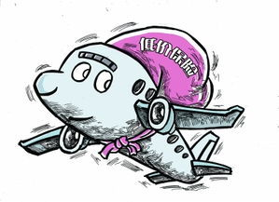
（一）航空器机身险
航空器机身险主要是指在航空器飞行或滑行中，或在地面停航时，被保险航空器的机身、发动机及其附件设备损坏、灭失、失踪以及航空器发生碰撞、坠毁、爆炸、失火等造成的航空器全部或部分损失，可以通过保险，由保险公司负责赔偿。

Slide 7
（一）航空器机身险
在飞机机身险的保单中，还规定以下与机身险发生有关的费用也由保险公司赔付，不论飞机是全损还是部分损坏：
事故发生后的施救费用，一般不应超过保险金额的10%，但事先征得保险公司同意则可不受此限制；
①
②
飞机从出事地点运往修理厂的运输费用；
③
④
损坏飞机修理后的试飞及进行检验的合理费用；
修好后的飞机运返出事地点或其他指定地点的运输费用。

Slide 8
（一）航空器机身险
航空器机身险的除外责任包括：
因战争、敌对行为或武装冲突，投保航空器被劫持或被第三者破坏；
①
②
航空器不符合适航条件而飞行；
被保险人及其代理人的故意行为；
③
④
航空器任何部件的自然磨损、制造及机械本身缺陷，以及噪声、污染、放射性沾染造成的损失

Slide 9
第二节
公共航空运输企业及运营管理
二、航空器机身战争险
机身战争险承保由下列原因引起的飞机损失或损坏：
1.战争、入侵、外敌行动、内战、叛乱、起义、军管、武装夺权或篡权；
2.罢工、暴动、国内暴乱、劳工骚乱；
3.一人或多人出于政治或恐怖主义的目的而采取的任何行动；
4.任何第三者的恶意行为或阴谋破坏活动；
5.任何政府或公众或地方当局采取的或按其命令采取的充公、国有化、扣押、占用或征用；
6.未经被保险人同意，机上任何一人或几个人在飞行中对飞机或机组人员进行劫持或非法扣押或错误操作（包括这种扣押或操作的企图）。

Slide 10
第二节
公共航空运输企业及运营管理
二、航空器机身战争险
机身战争险保险单受理由上述危险而引起的各种索赔，但不承保由下列任何一个或几个因素引起的损失、损坏或支出：
1.下列五国中任何两国之间发生的战争：美国、英国、法国、俄罗斯、中国。一旦上述国家中的任何两个国家发生战争（不管是否宣战），该保险单自动失效。
2.发生原子武器或放射性武器爆炸、核裂变和核聚变或其他类似反应，不论是带有敌意的或是其他什么原因。一旦发生上述情况中的任何一种，保险单即自动终止。
3.因财务原因和营运原因而造成的损失。
机身战争险一般是作为机身一切险的一种特别附加险承保的。因此，其投保的金额也是约定价值。但机身战争险通常没有免赔额。

Slide 11
（二）航空承运人法定责任险
1．航空旅客法定责任险
航空旅客法定责任保险负责补偿被保险飞机所载的旅客和行李，在飞机上或上、下飞机时因意外事故造成的人身伤亡和行李损失、损坏、丢失或延迟送还所造成的损失，依法应由被保险人承担的赔偿责任，保险人给予赔偿。
这种保险是以承运人可能承担的对旅客的赔偿责任为保险标的的保险，其本质上是财产险，而非人身险。
投保人是航空公司，保险费来源于机票收入，保险费的支出属于航空公司的运营成本，构成了机票价格的一部分。

Slide 12
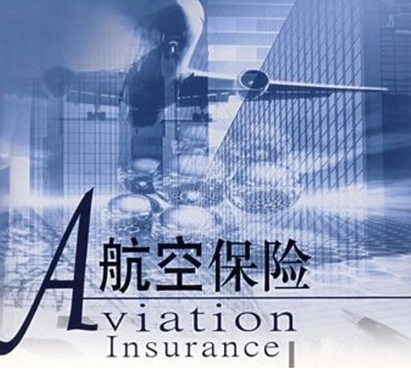
（二）航空承运人法定责任险
2．航空货物运输法定责任险和航空邮件运输法定责任险
航空货物运输法定责任险和航空邮件运输法定责任险是指保险人负责赔偿所保航空器承运的货物或邮件，从承运时起至交付收货人时止的过程中，如发生损失或延迟交付，依法或依合同规定应由被保险人承担的赔偿责任。

Slide 13
（二）航空承运人法定责任险
3．航空器第三人责任险
第三人责任险承保航空器在营运中，由于航空器坠落或从航空器上坠人、坠物而造成第三人的人身伤亡或财产损失，应由被保险人承担的赔偿责任，保险人负责赔偿。但属于被保险人的雇员（包括机上和机场工作人员）、被保险飞机上的旅客的人身伤亡或财产损失则均不属于第三人责任险承保范围。

Slide 14
（二）航空承运人法定责任险
3．航空器第三人责任险
航空器对第三者造成的损失主要有三类：
①
空中碰撞造成其他航空器及人身伤亡和财产损失。如两架飞机相撞，如果责任在航空公司A，那么航空公司A就应当赔付对方飞机、旅客、行李以及货物的损失；
②
航空器在地面上造成的任何设备、人员和其他航空器的损失；
③
航空器在空中或地面造成第三者的人身伤亡及财产损失。

Slide 15
【案例】 大连空难保险赔偿纠纷案
案例点击
2002年5月7日20时37分，中国北方航空公司CJ6136航班，由北京返回大连途中，飞机在距离大连机场的东侧约20公里处，机长报告地面塔台指挥机舱内起火。
21时24分，飞机与空管部门失去联络，并在雷达显示屏上消失。
机上112人遇难（机上乘客103人，其中有7名外国籍旅客、机组人员9人）。

Slide 16
【案例】 大连空难保险赔偿纠纷案
案例结果
通过调查并周密核实，认定这次空难是由于乘客张某纵火造成的。
张某生于1965年，1983年就读于南京大学物理系。大学毕业后到大连工作，两年后下海经商，生意经营惨淡。事发当日，他乘机从北京返回大连，并在购买机票时，在中国太平洋人寿保险北京分公司等6家保险公司，为自己购买了7份航空旅客人身意外伤害保险。
12月7日，北京保险行业协会正式向张某的家属发出了《拒赔通知书》，通知书写道，“根据国务院5.7空难领导小组的调查结论，5.7空难是由张某纵火造成的，经审核认定，对张某投保的航空旅客人身意外伤害保险不予赔偿。”
思考：
1、保险公司拒赔是否合理？
2、张某一人购买7份保险是否有效？

Slide 17
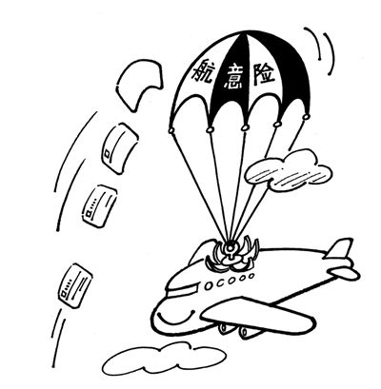
（三）航空旅客人身意外伤害险
1．航空旅客人身意外伤害保险
航空旅客人身意外伤害保险简称“航意险”。其保险责任是被保险人在登机、飞机滑行、飞行、着陆过程中，因飞机意外事故遭到人身伤害导致身故或残疾时，由保险公司按照保险条款所载明的保险金额给付身故保险金，或按身体残疾所对应的给付比例给付残疾保险金。
保险期限一般从被保险人踏入合同指定的航班机（或等效班机）的舱门开始到飞抵目的地走出舱门为止。

Slide 18
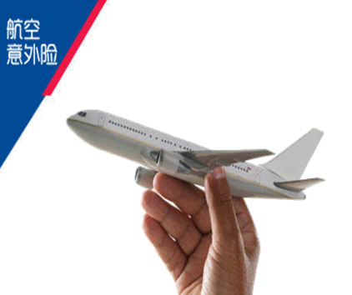
（三）航空旅客人身意外伤害险
1．航空旅客人身意外伤害保险
航空旅客意外伤害保险的除外责任是指被保险人的故意行为和非意外事故造成的伤害。航意险是旅客自行向保险公司投保的，凡是购买了航空公司机票的旅客，无论年龄、性别、职业、身体状况如何，均可自愿购买一份或多份航空保险单。

Slide 19
（三）航空旅客人身意外伤害险
2．机组人员人身意外伤害保险
机组人员人身意外伤害保险的内容与普通的人身意外伤害保险相同。
大多数航空公司通常是单独为机组人员投人身意外保险或者在飞机保单中的责任险部分予以扩展承保机组人员的人身意外保险，以保障机组人员由于意外事故造成人身伤亡后得到必要的经济赔偿。

Slide 20
第二节
民用航空保险的种类
五、航空货物运输险
保险的责任范围是：
1、由于航空器遭受碰撞、倾覆、坠落、失踪。在危难中发生卸载以及遭遇恶劣气候或其他危难事故发生抛弃行为所造成的损失;
2、保险货物本身因遭受火灾、爆炸、雷电、冰雹、暴风雨、洪水、海啸、地震、地陷、崖崩所造成的损失;
3、保险货物因受震动、碰撞或压力而造成破碎、弯曲凹瘪、折断、开裂等损伤以及由此所引起的包装破裂而造成的损失;
4、凡属液体、半流体或者需要用液体保藏的保险货物，在运输途中因受震动、碰撞或压力致使所装容器(包括封口)损坏发生渗漏而造成的损失，或用液体保藏的货物因液体渗漏致使保藏货物腐烂的损失;
5、保险货物因遭受偷盗或提不着货的损失;
6、在装货、卸货和地面运输过程中，因遭受不可抗力的意外事故及雨淋所造成保险货物的损失。

Slide 21
第二节
民用航空保险的种类
六、机场责任保险
机场责任保险对以下责任引起的损失负责赔偿：
1、机场所有人或经营人所提供的服务或其雇员在工作期间因疏忽而造成第三者人身伤亡或财产损失。
2、由被保险人（机场所有人或经营人）的疏忽或过失导致其保管、控制的第三者的飞机或有关设备遭受的损失或损坏。
3、被保险人因提供的服务或设备有缺陷而导致的第三者人身伤亡或财产损失而应负担的经济赔偿责任。

Slide 22
第二节
民用航空保险的种类
七、空中交通管制责任保险
空中交通管制责任保险对空中交通管制单位或代理行使空中交通管制部分职责的机场在经营业务过程中，因意外事故造成第三者的人身伤亡或财产损失，依法负责赔偿的责任进行经济补偿。
被保险人自己的财产损失或人身伤亡、合同责任等是该保险的除外责任。对财产损失通常有免赔额，但金额较低。

Slide 23
第二节
民用航空保险的种类
八、航空产品责任保险
航空产品责任保险的被保险人通常是航空器的生产制造商。该保险主要承保由于制造商或航空器设计商的设计错误和错误的操作或制造上的缺陷，修理商的修理错误，零配件不合格而造成飞机以及其他财产损失或者人身伤亡的赔偿责任。

Slide 24
02
掌握民用航空保险的赔偿问题
民用航空保险的索赔
民用航空保险的理赔
民用航空保险争议的解决

Slide 25
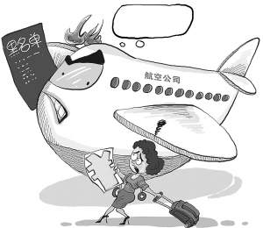
民用航空保险的金额大，影响面广，技术复杂。
民用航空保险的被保险人依据法律和保险合同的约定要求保险人赔偿，称为索赔。
在保险事故发生后，民用航空保险的投保人、被保险人或受益人应在积极抢救的同时，以最快、最有效的方式通知保险人，提出索赔要求。

Slide 26
（一）理赔原则
主动、迅速、准确、合理的原则
2
1
3
按保险合同办事的原则
实事求是的原则

Slide 27
（二）理赔程序
1．及时通知，
登记立案
2．现场调查，
损失检验
3．审核索
赔单证
4．责任
审定
5．损余物
资处理
6．赔付
及结案

Slide 28
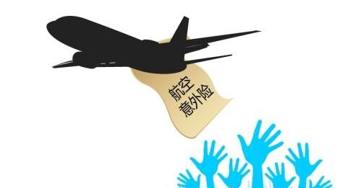
民用航空保险争议的解决指民用航空保险合同在订立和履行的过程中，双方当事人对相互间的权利义务，或对保险标的权益持有不同的意见和要求，保险人和被保险人协商不成，可通过仲裁或诉讼解决纠纷的做法。
通常情况下民用航空保险赔偿和民事损害赔偿性质不同，因其有民用航空保险合同在先，被保险人在出险后有权凭保险单获得赔偿。

